Slide 1
PIANETA il gestionale per chi si occupa dell’ Ambiente
Soluzioni Informatiche finalizzate all’ecologia

Slide 2
Solfieco snc di Intiso T. & Resce F.
Via F. Belli, 2
27051 Cava Manara (PV)
Tel. 0382 1726487
Fax. 0382 1850887
sito: www.solfieco.it
e-mail: info@solfieco.it
La SolFieco produce, commercializza e assiste PIANETA in
grado di poter soddisfare l’esigenze delle aziende che
operano nel settore ambientale:
Produttori
- Trasportatori
Recuperatori
Discariche
Centri di Demolizione Veicoli ( autodemolitori )
Spurghisti
Impianti di trattamento
Intermediari
Consulenti ambientali
Aziende di Igiene Urbana
Le esigenze di ogni azienda trovano riscontro tra i vari moduli che lo compongono, così il Gestionale Pianeta riesce ad integrarsi perfettamente nei flussi aziendali, grazie alla sua architettura ERP.

Slide 3
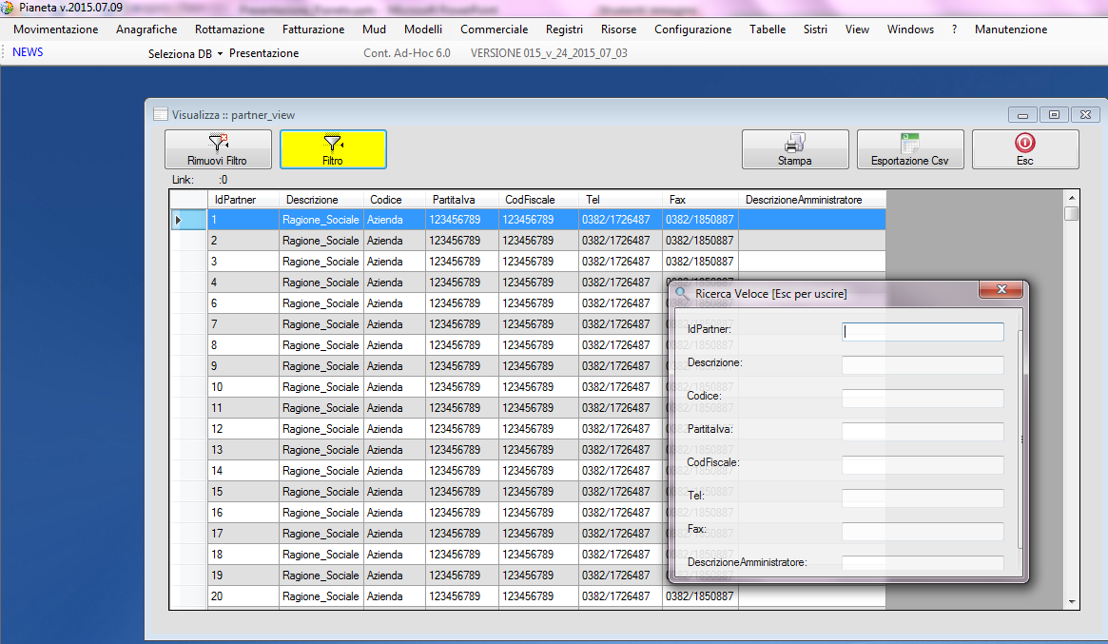
Ogni videata del gestionale si presenta come un elenco da consultare, come l’elenco delle aziende che si mostra come la “rubrica telefonica da consultare”

Slide 4
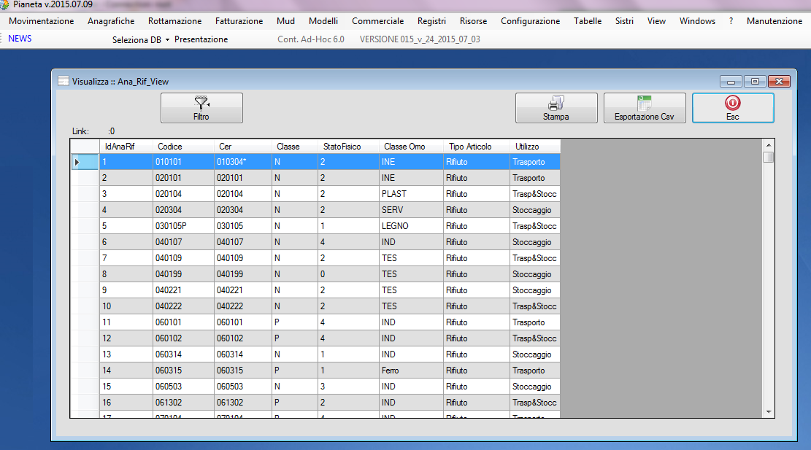
L’elenco degli articoli movimentati vi mostra il codice interno e il CER ufficiale e vi informa anche sul tipo di autorizzazione abbinata ( utilizzo ).
Con la possibilità degli abbinamenti delle classi di pericolo e ADR.

Slide 5
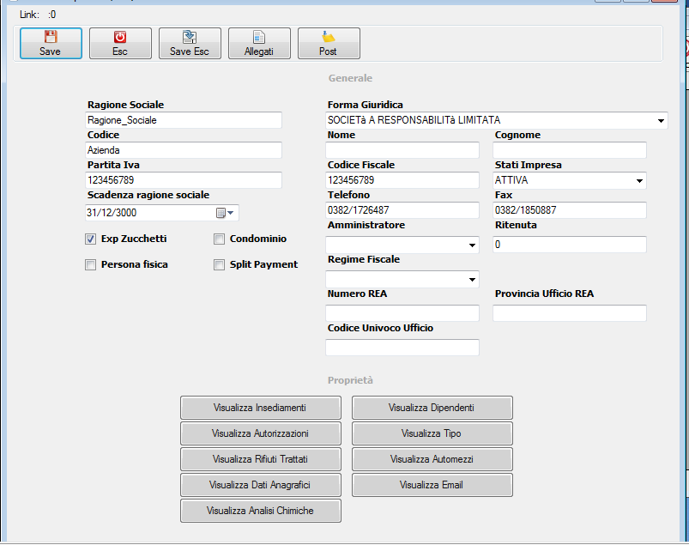
Tutte le videate di inserimento danno la possibilità di inserire tutte le informazioni da un unico punto di partenza.
Con la possibilità di indicare le particolarità dei codici CER di ogni singola anagrafica

Slide 6
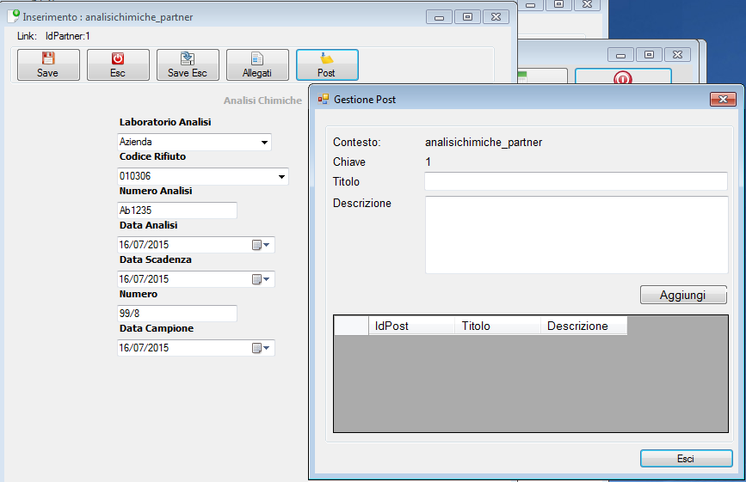
La funzionalità “POST” permette di inserire dei commenti ad ogni informazione memorizzata all’interno del gestionale

Slide 7
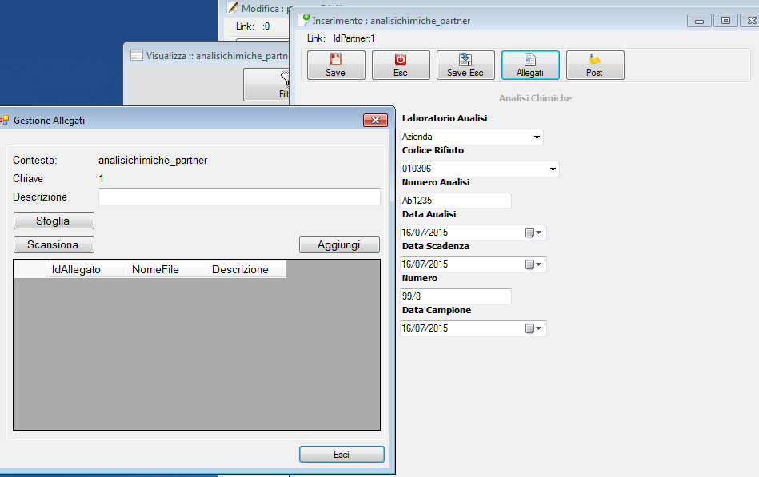
La funzionalità “ALLEGATI” permette di inserire di allegare un File oppure di eseguire la scansione direttamente dal gestionale e allegarla a ogni informazione memorizzata nel gestionale, come un analisi chimica.

Slide 8
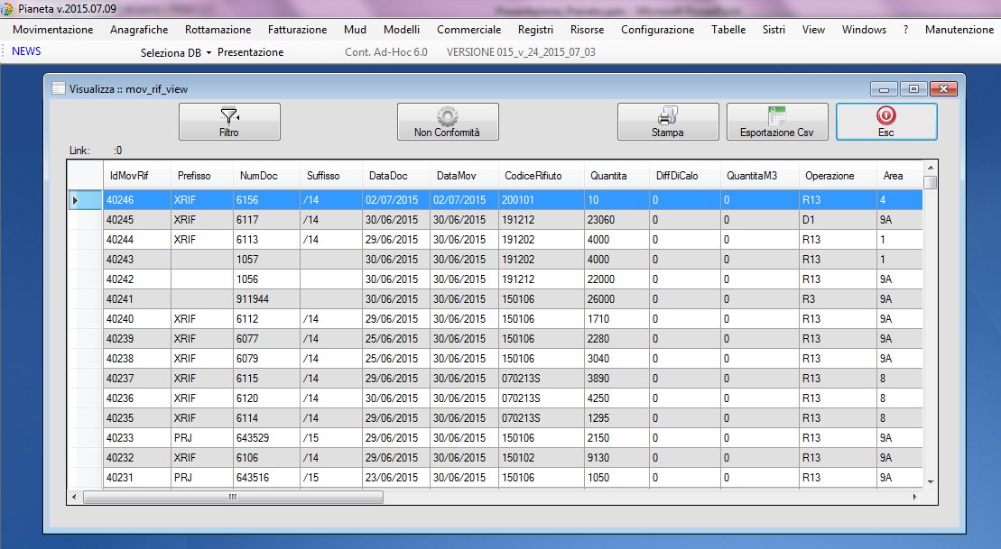
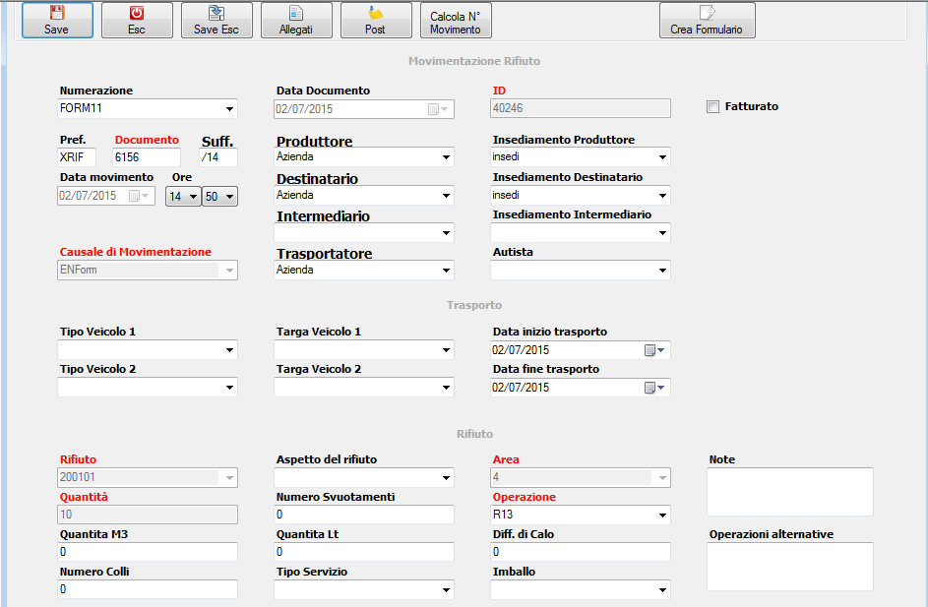
Anche l’elenco dei formulari inseriti ha il suo elenco e editandolo si può verificare se è stato trattato, valorizzato e/o si tratta di un veicolo rottamato.

Slide 9
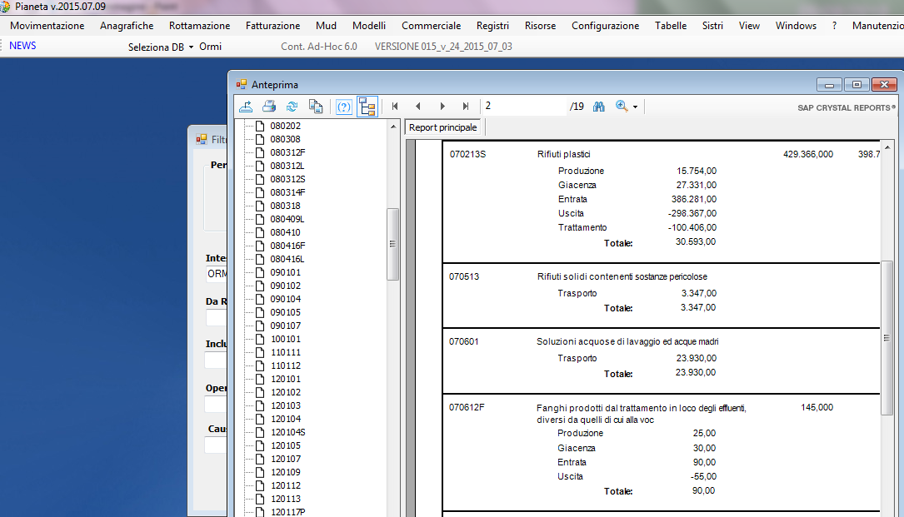
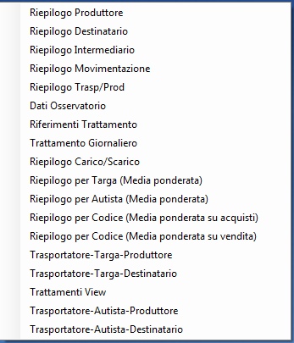
Pianeta ha varie stampe di riepilogo dei movimenti, tutte mostrano una anteprima senza doverla necessariamente stamparla per consultarla.

Slide 10
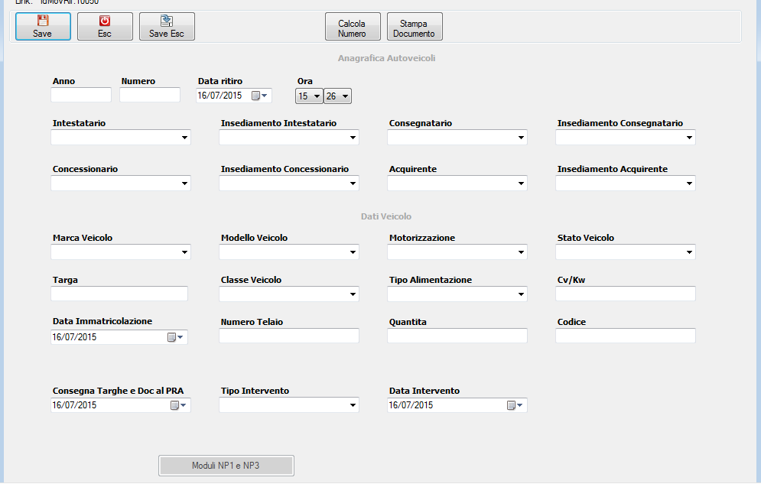
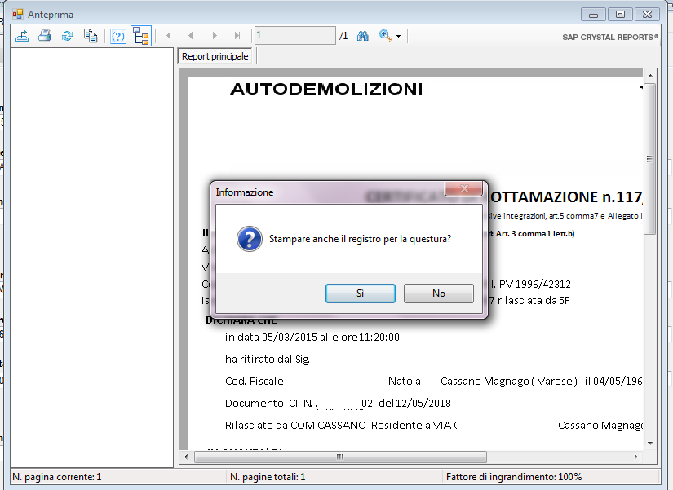
Per la rottamazione PIANETA gestisce anche il modulo NP1 – NP3, la loro stampa, così come la stampa del Certificato di rottamazione e il registro della questura.

Slide 11
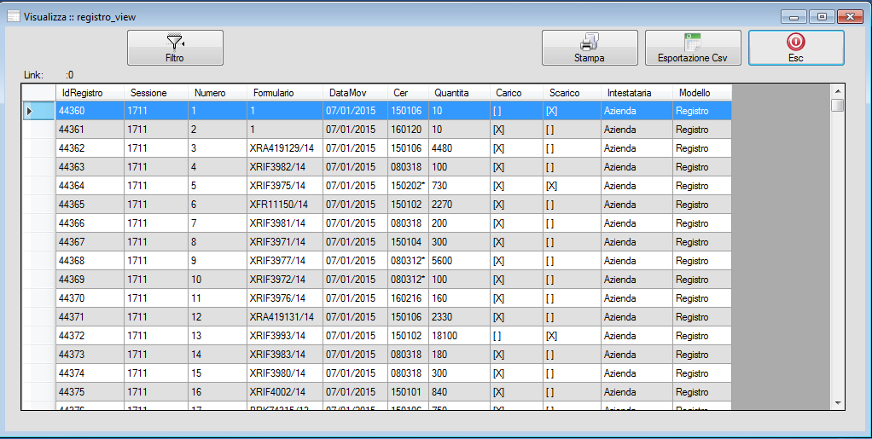
La generazione dei registri modello A1 e B1 popola la videata che si potrà utilizzare per l’ abbinamento tra formulario e numero di registrazione.
Da un unico movimento è possibile generare il registro di ogni figura che compone la movimentazione rifiuti ( produttore – trasportatore – destinatario – intermediario )

Slide 12
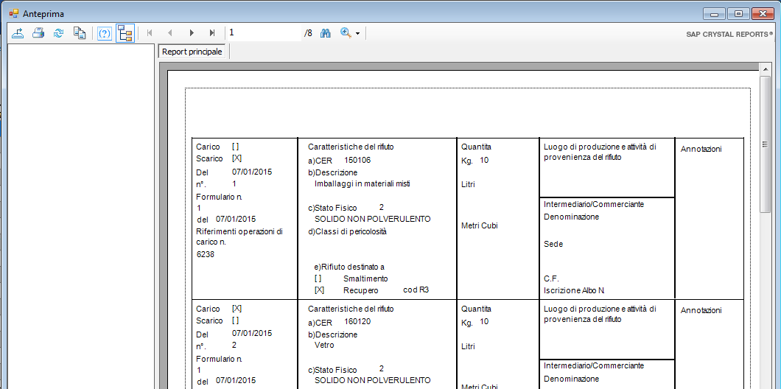
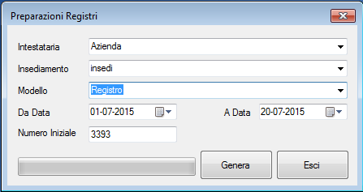
La videata di preparazione dei registri propone in automatico numero progressivo e data inizio stampa

Slide 13
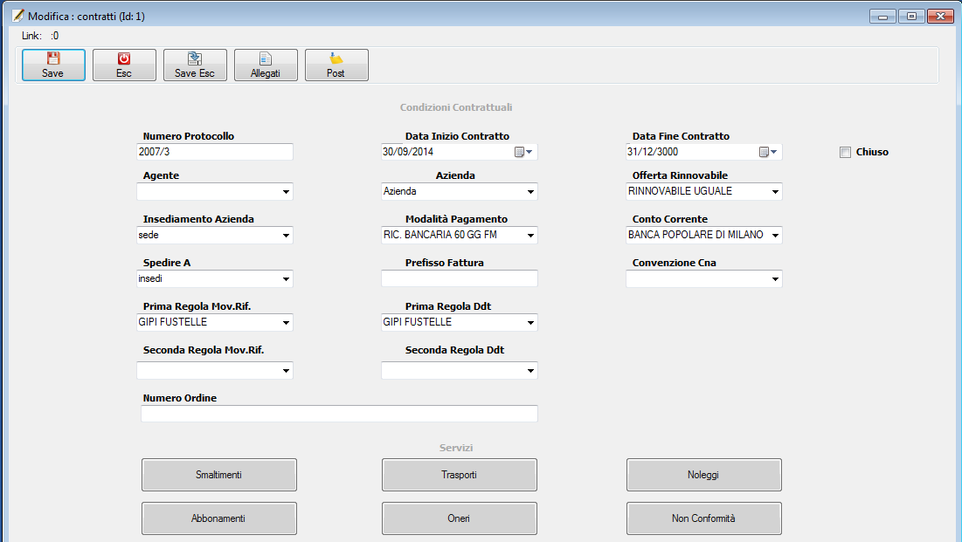
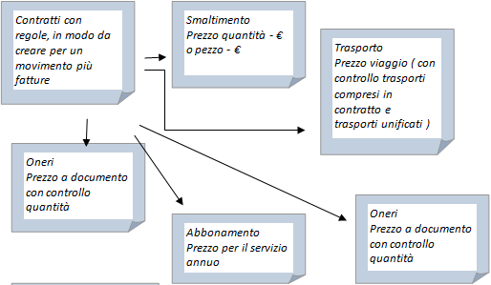
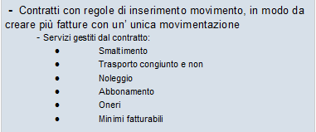
Valorizzare un Formulario o un DDT
1- inserendo una condizione commerciale

Slide 14
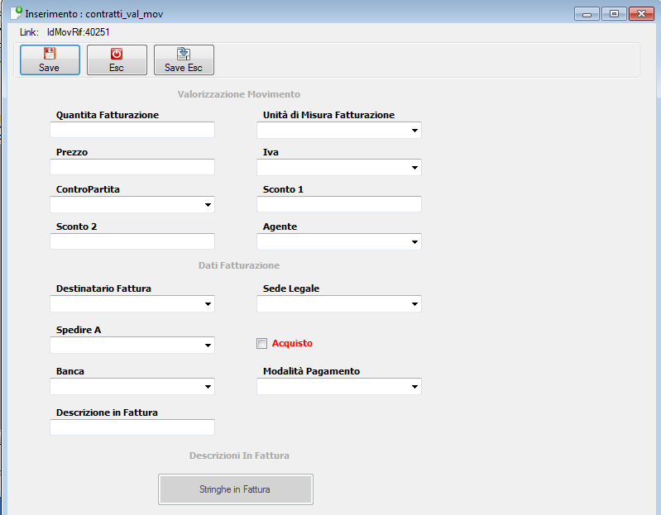
Valorizzare un Formulario o un DDT
2- inserendo una valorizzazione manuale

Slide 15
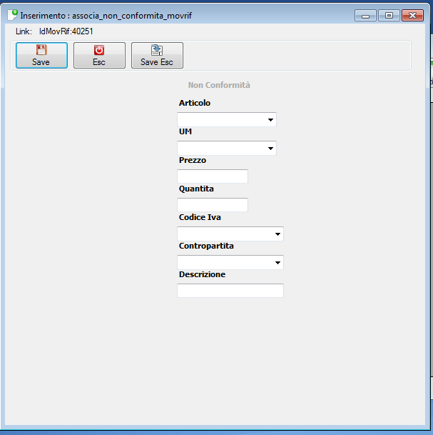
Ad ogni singola valorizzazione si può associare la gestione delle non conformità riscontrate all’ingresso del materiale in azienda.
Le NON CONFORMITA’ sono gestite anche dalle condizioni commerciali

Slide 16
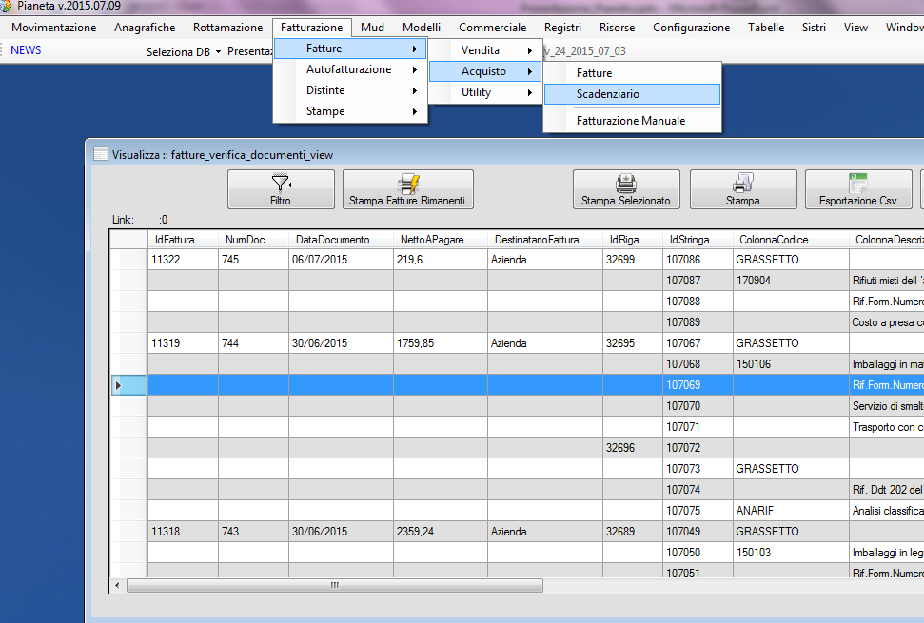
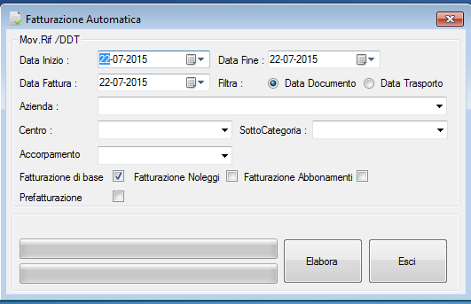
Il programma gestisce la fatturazione attiva e passiva con il relativo scadenziario, l’ auto-fatturazione da privati.
La creazione delle distinte, anche il file per i remote banking

Slide 17
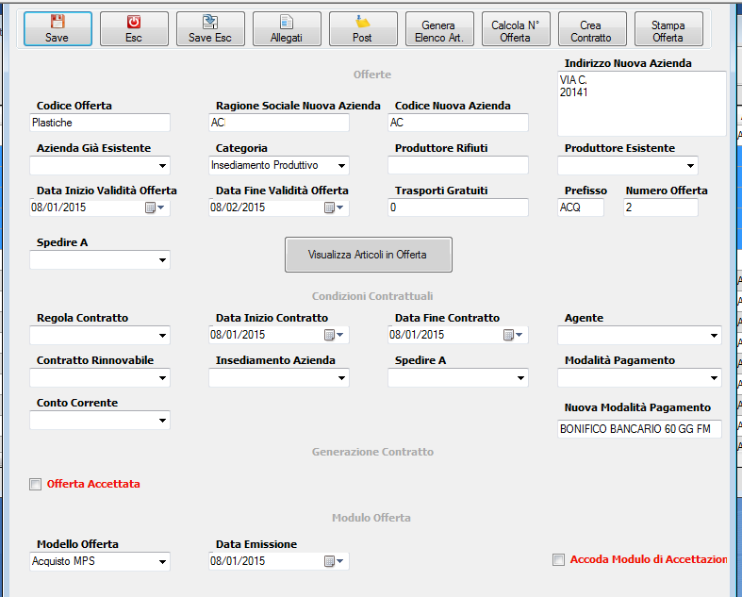
Prima del contratto Pianeta gestisce le OFFERTE, per clienti già in essere o possibili, attingendo tra i vari listini pre-caricati.
Per la stampa ( in PFD o in WORD ) si può scegliere tra i modelli pre-inseriti e dei moduli di accettazione con le informazioni legali.
L’offerta accetta si trasforma in contratto.

Slide 18
PIANETA
Questa breve presentazione del Gestionale Pianeta, prodotto, commercializzato e assistito dalla SolFieco, vuole mostrare una parte delle sue caratteristiche principali che sono state sviluppate collaborando con le aziende che lo utilizzano, un prodotto creato da chi opera ogni giorno.
Darci la possibilità di poterVi mostrare tutte le sue potenzialità diventa interessante per poter effettuare la scelta più corretta per salvaguardare la vostra attività.
Tutti i nostri prodotti hanno la gestione dell’ inteoperabilità SISTRI
Soluzioni Informatiche finalizzate all’ecologia

